Slide 1
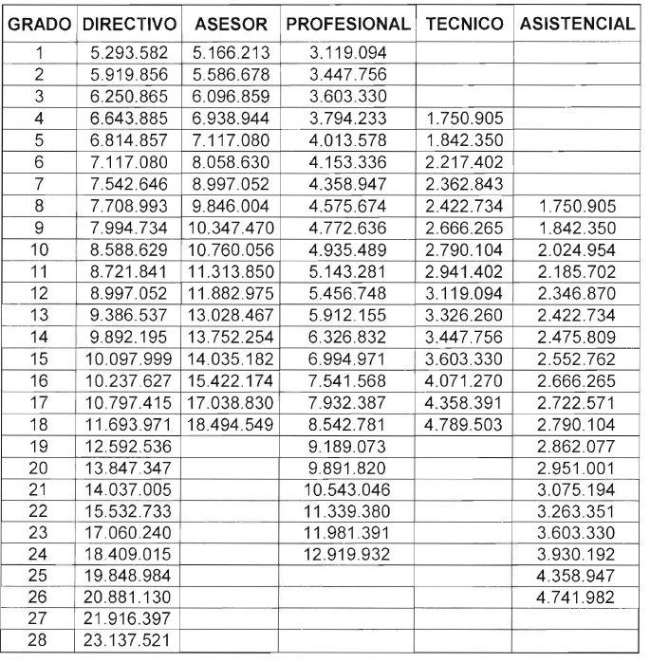
Escala Salarial INS - 2026
Escala Salarial INS
2026

